Slide 1
Sistemas de Informação Distribuídos
Projecto
Monitorização de Ratos em Laboratório

Slide 2
Monitorização de Ratos em Laboratório
Requisitos Gerais
Um laboratório de investigação de um departamento de biologia necessita de um sistema para monitorizar o comportamento de ratos face a estímulos olfativos. Mais concretamente, pretende registar e analisar que tipo de odores (odores associados a alimentos) estimulam mais os ratos em função de substâncias que lhes são previamente administradas.
É necessário registar todas as experiências, que são efectuadas em sequência (às vezes com minutos de intervalo entre elas, outras vezes dias). Cada experiência consiste em fazer entrar um conjunto de ratos de laboratório (normalmente dezenas, podendo chegar à centena) num “labirinto” de corredores que unem várias salas (normalmente dez salas). Cada corredor une duas salas apenas. Vários corredores podem ir dar a uma mesma sala. O mecanismo que liga a sala ao corredor apenas permite que os ratos circulem num sentido. Ou seja, nos corredores de “entrada” apenas é possível entrar na sala (e não sair) e nos de saída apenas sair (e não entrar). Sempre que um rato “entra” ou “sai” de uma a sala é activado um sensor de passagem e não é possível dois ratos saírem ou entrarem em conjunto (garante-se que uma ativação do sensor é para apenas um rato). As salas têm portas para o exterior que apenas são abertas quando a experiência termina. Uma experiência demora em media (quando tudo corre bem) cerca de 3 minutos (nunca mais de 10 ou menos de 2).
A experiência pode terminar devido a três situações:
Ter decorrido X segundos sem que nenhum rato entre ou saia de uma sala (significa que estão todos confortáveis nas respectivas salas). Quando o tempo é atingido, as salas são abertas para o exterior e os ratos abandonam as salas;
Temperatura no labirinto acima ou abaixo de um valor pré/determinado;
O número de ratos numa sala ser igual ou maior que y (demasiados ratos numa sala causa stress e os ratos começam a ter comportamentos que invalidam a experiência). Quando o número limite de ratos é ultrapassado, as salas são abertas para o exterior e os ratos abandonam as salas.
Nas três situações as portas não são abertas automaticamente. O responsável pela experiência recebe um aviso a alertá-lo que tem de abrir as portas.

Slide 3
Monitorização de Ratos em Laboratório
Não são inicialmente administradas as mesmas substâncias a todos os ratos. Daí que, para cada experiência, seja necessário saber, para cada substância, em quantos ratos ela foi administrada. É necessário registar os movimentos dos ratos pelos corredores (ou seja, ocupação da sala ao longo do tempo) e não apenas quantos ficaram em que sala no final da experiência.
Alertas de Temperatura
A temperatura do “labirinto” é controlada artificialmente. Manter uma temperatura estável é fundamental para assegurar a qualidade dos dados recolhidos. Existem situações várias que podem levar a uma variação (negativa ou positiva) da temperatura, como por exemplo a avaria de um dos vários aparelhos de ar condicionado ou aberturas indevidas para o exterior que permitam o contacto com a atmosfera envolvente. De modo a antecipar situações que impliquem abortar a experiência, a temperatura é constantemente monitorizada através de dois sensores (em locais diferentes). O objetivo é antecipar variações que inutilizem a experiência de modo a que no decorrer da experiência os técnicos possam actuar nos aparelhos de ar condicionado existentes para corrigir a temperatura (mas a partir de um certo valor “z” a decisão correcta é abortar a experiência e abrir as salas).
Existe um administrador da aplicação (não confundir com o administrador da base de dados) que tem privilégios de criar/eliminar utilizadores (investigadores e técnicos de manutenção) e criar, apagar e atribuir experiências a investigadores. Ele terá acesso a formulários próprios HTML/php que executarão procedimentos SQL. Os investigadores fazem a manutenção das experiências também através de formulários HTML/php. A manutenção consiste em, para cada experiência, registar as substâncias administradas nos ratos, os odores de cada sala, a quantidade de ratos, as temperaturas a partir da quais a experiência deve ser abortada, os parâmetros “x” , “y” e “z” anteriormente definidos. Esta é a informação mínima, sendo que cada grupo poderá se achar conveniente adicionar outros parâmetros numa nova tabela (ParâmetrosAdicionais).
As migrações das leituras dos sensores do MongoDB para o Mysql são feitas automaticamente e em tempo real mas, em caso de falha, o administrador da aplicação terá de ter uma forma de reinicializar o processo (por exemplo, chamar um procedimento SQL ou um programa Java/Python/php).
Telemóvel Android
Cada investigador deverá ter a possibilidade de, através de um telemóvel, monitorizar através de um gráfico a evolução do número de ratos por sala e alertas para abertura de portas de sala.

Slide 4











Arquitectura
Temperatura
Temperatura
Zona 1
Zona 2
Movimento portas
Mysql
1(*)
Investigador
PC1
Réplica Mongo
PC2
Mysql
Alertas
Gráficos
(*) Alternativas
Investigador
Tabelas de
Medições e Alertas
2(*)
Abortar

Slide 5
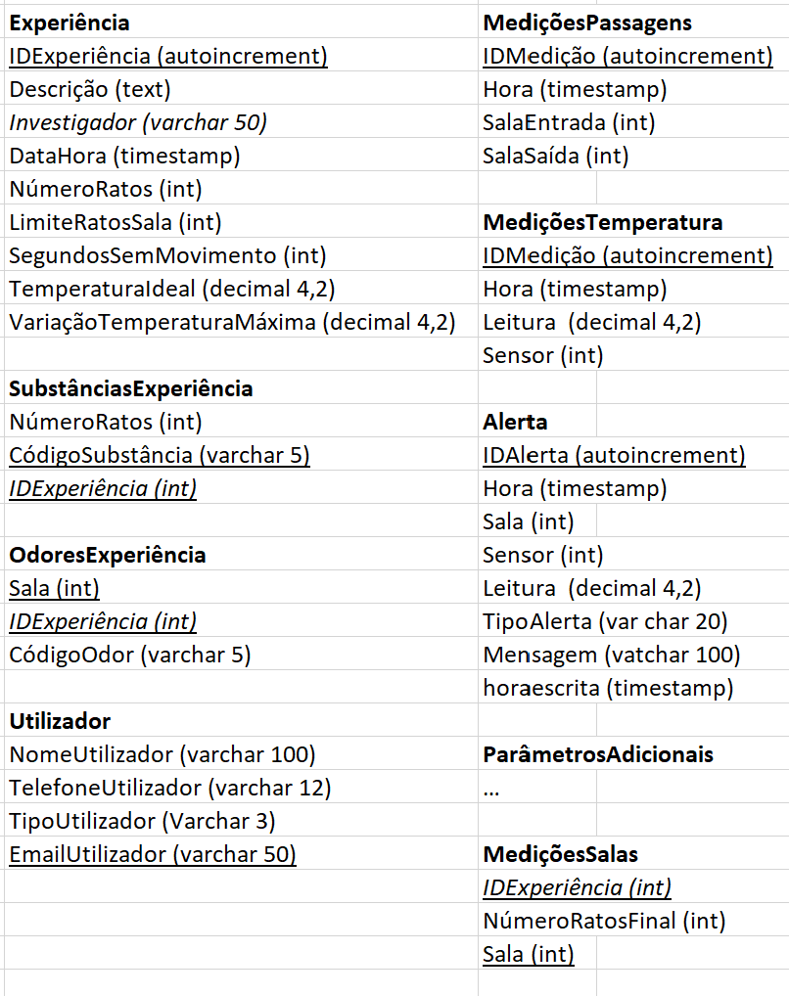
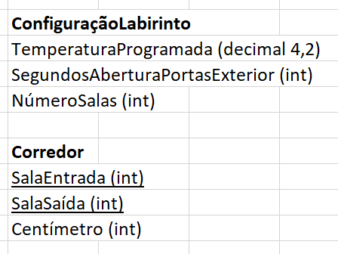
Monitorização de Ratos em Laboratório
Requisitos
Formulários HTML
Os formulários para o administrador não são para serem implementados.
Para o investigador é necessário:
Fazer login
Criar ( ou selecionar de uma lista de experiências suas para alterar) uma experiência (tabela experiência) e, para essa experiência, editar os valores associados. Quando está a alterar não pode alterar valores de chaves estrangeiras e primárias.
Proposta de Base de Dados MySql Local
Base de Dados MySql Nuvem
A tabela Parâmetros Adicionais não é obrigatória.
As tabelas Alerta, Medições(Passagens e Temperatura) e Utilizador são as únicas “lidas” pelo Android.
Alterações às tabelas apenas se autorizadas pelo docente.
É na tabela MediçõesSalas que o investigador guarda o resultado da experiência.
Alguma informação da nuvem poderá não ser relevante para o projecto.
Apenas o administrador da aplicação pode escrever nestas tabelas.
Os valores não são alterados a meio de uma experiência.

Slide 6
Monitorização de Ratos em Laboratório
Funcionamento
Fase 1 – Nuvem (Mqtt) To Mongo
Fase 2 – Mongo To Mysql e Geração de Alertas
Documento de Especificações
Cada grupo elabora um documento de especificações (com base no template fornecido) onde indica o que pretende que o outro grupo implemente em termos de:
Forma de receber os dados vindos dos sensores (MQTT) no mongoDB, nomeadamente periodicidade,
Forma de migrar da base de dados mongo para base de dados Mysql. A cada grupo é previamente atribuída uma forma de migração (directa ou por MQTT). É necessário ter em conta a periodicidade e a forma de evitar que os mesmos documentos sejam exportados duas vezes;
Regras para a geração de alertas;
Privilégios de utilizadores, quer na base de dados MongoDB, quer em Mysql.
Implementação
Cada grupo vai implementar duas especificações:
A especificação que recebeu do outro grupo; e
A especificação que enviou ao grupo (Fase 2).
O que for comum às duas especificações e/ou o que é irrelevante para comparar o desempenho (forma e rapidez como os dados/alertas são mostrados) só necessita ter uma implementação.
Depois de implementadas, faz comparações entre as duas especificações e descreve-as na secção específica do Relatório do Projeto
Fase 3 – Mysql to Android
Fazer com que os dados e alertas cheguem ao Android

